Slide 1
七覺支～捨覺支
20250424
分享人 王子榕

Slide 2
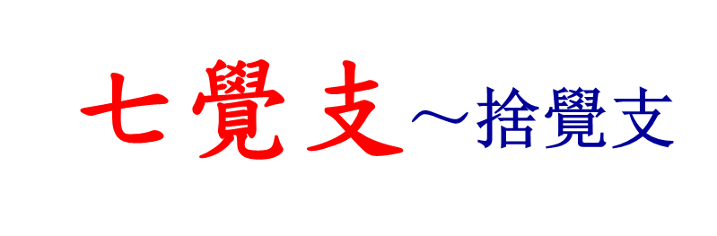
選擇正法
精進不懈
法喜充滿
斷除煩惱→輕安自在
捨離所見念著之境，善能覺了虛偽不實，永不追憶，故名捨覺分
念念正法
心不散亂

Slide 3
能捨一切諸難捨
《無量義經-德行品》
佛、菩薩
能捨一切諸難捨，
財寶妻子及國城。
於法內外無所吝，
頭目髓腦悉施人。
我能捨離甚麼?
凡夫貪著五欲-
財色名食睡
六根緣六塵-
產生心念放在心裡，
執著，習氣難斷嗎?

Slide 4
捨離所見念著之境
前
後
睜開眼睛看股市行情
閉上眼睛想吃喝玩樂
賺錢就出國旅遊吃大餐
輸錢就唱歌跳舞聽演講
賣掉股票只留定期定額
剪掉信用卡spa卡美容卡
只留先生附卡不逛街了
生活力求簡樸，盡量不參與親朋好友的餐敘
參加讀書會做慈濟事
忙人無是非

Slide 5
法尚應捨，何況非法
《金剛經》說：
「知我說法，如筏喻者，法尚應捨，何況非法。」
佛法就好像竹筏，要載人從此岸到彼岸；凡夫不諳水性，沒辦法從河這邊游過去，要靠竹筏，把我們載過去。過去之後就要捨棄竹筏，才能登彼岸；假使不捨竹筏，還是無法上彼岸。

Slide 6
持戒與執戒
有的人持戒、執戒，執戒和持戒不同，執戒非持戒。
譬如很多人去受菩薩戒，受戒而不去行菩薩道，就是沒持戒，沒依照佛陀教化的規矩去實行。
破戒，受菩薩戒也沒有用。受戒以後，該做的不做，不該做的卻執著，這樣就錯了。學佛，要提出智慧、用佛法來成就道業，不要將佛法放在心裡，妨礙了道業。

Slide 7
人格成 佛格成
有的人本來把先生照顧得很好，把婆婆也伺候得很好。
但是學佛以後，去受菩薩戒，以為才可以成為佛的弟子，
將來可以解脫。但受戒回來，高高在上，
婆婆的衣服換下來，她不幫忙洗；說「我已經受菩薩戒了，我是菩薩，婆婆是凡夫，我怎麼可以洗凡夫的衣服。」
丈夫跟孩子的三餐，要跟她一樣素食。這叫做「執戒」。
為了自己守菩薩戒，讓丈夫、孩子心起煩惱，
就是心執在戒裡。所以學佛應該要取中道，
要學得明白做人的道理。

Slide 8
善能覺了虛偽不實永不追憶
捨離雜念，專注當前
用智慧分別真實法，對外境的真實虛偽分得清，不比較、不計較，過去讓它過去不再追憶，人生短短幾十年，何必斤斤來計較。
顧好此時此刻的這念心，不在執著

Slide 9

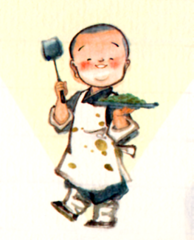
感恩聆聽
&
祝福吉祥

